Slide 1
Projeto de Bloco Desenvolvimento Android

Slide 2



Olá!
Eu sou Magno Valdetaro
E hoje vou apresentar o meu projeto do bloco de desenvolvimento Android.

Slide 3
Sobre o Projeto
1
TOODU - Lista de Tarefas

Slide 4
TOODU - Lista de Tarefas é apenas um aplicativo nativo para Android, tão genérico e simples quanto tantos outros por aí.

Slide 5
Recursos
e Serviços:
Firebase Authentication
Firebase Database
AdMob
Google Play Service

Slide 6
Ferramentas:
Android Studio
jsonschema2pojo

Slide 7
Fontes de Estudo:
Material do Professor
Roterios de Aprendizado - Infnet
Vídeo Tutoriais - Youtube
Documentação Dev Android
Documentação Firebase
Documentação Admob
StackOverflow

Slide 8
SCRUM
Metodología Utilizada

Slide 9
Equipe
PO
Pessoa que representa o interesse do usuário final, e tem autoridade para dizer o que vai fazer parte do produto final ou não.
SCRUM Master
Responsável por ajudar a equipe a agir/seguir conforme os princípios da metodologia Scrum.
Dev Team
Responsável por codificar as interfaces do projeto e implementar as funcionalidades.

Slide 10
Product Backlog
User Stories
US01: Cadastrar com email e senha
US02: Criar Lista de Tarefas
US07: Editar Tarefa
US03: Tarefas Concluidas
US04: Comentários
US06: Anexar arquivo
US05: Fazer Login com Facebook
Tarefas Relacionadas
T1. Layout da Activity: Detalhes e Edição
T2. Layout dos Adapters da Listviews
T3. Editar Tarefa
T4. Adicionar Anotação
T5. Add Comentários
T6. Add arquivo em uma tarefa

Slide 11
Sprint Backlog
[Magno Dias] Configurar dependências do App
[Magno Silva] Layout da Activity: Cadastro
[Magno Dias] Implementar API Firebase AUTH
[Magno Dias] Cadastro de Usuário
[Magno Dias] Novo usuário no Firebase Authentication
[Magno Dias] Implementar API Firebase Database
…
…
...

Slide 12
Principais Dificuldades e Distribuição

Slide 13
Dificuldades
Tratar a formatação do objeto Date da tarefa vinda do Firebase.
A criação das interfaces dos adapters para edição dos dados por meio dos dialogs, requereu muita pesquisa por parte dos desenvolvedores.
Recebemos uma instrução de comando de linha incompleto para a assinatura do apk.
Não houve instrução sobre o prazo de validade da chave, o que gerou contratempo e dúvidas no momento da publicação do APK no Google Play Console.

Slide 14
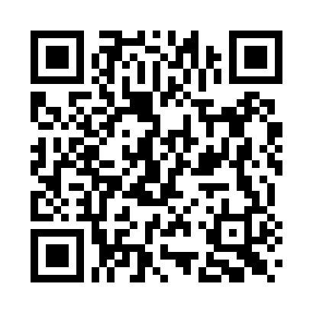

Distribuição
Nome do Aplicativo:
TOODU - Lista de Tarefas
Link para o Google Play Store: https://play.google.com/store/apps/details?id=br.com.infnet.todolist

Slide 15
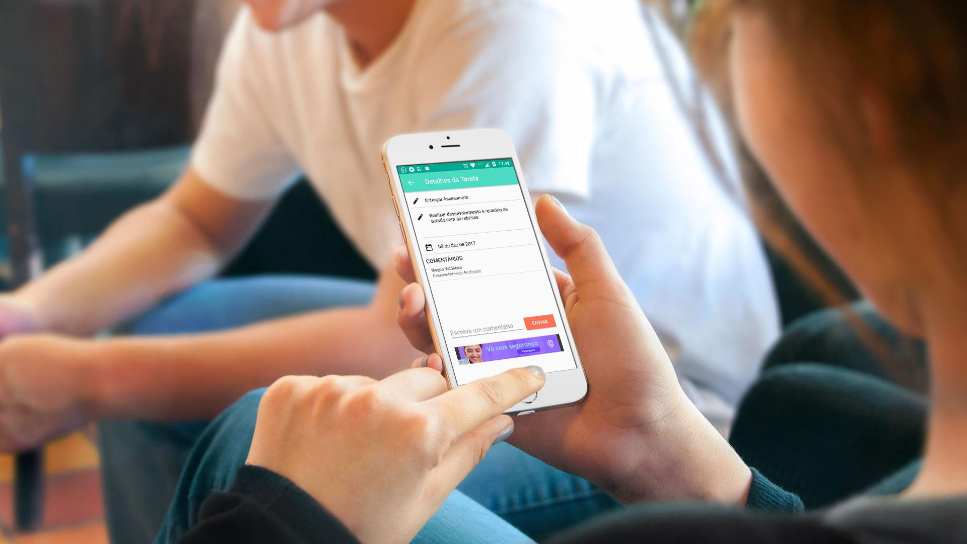
TOODU
Lista de Tarefas

Slide 16
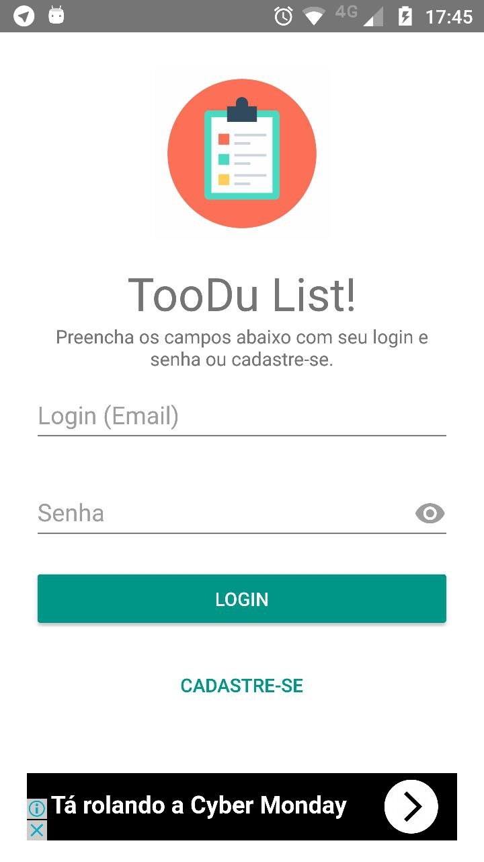
Login e Cadastro
Para que o usuário tenha suas tarefas armazenadas na na nuvem é necessário que ele possua login e senha cadastrados.
Place your screenshot here

Slide 17
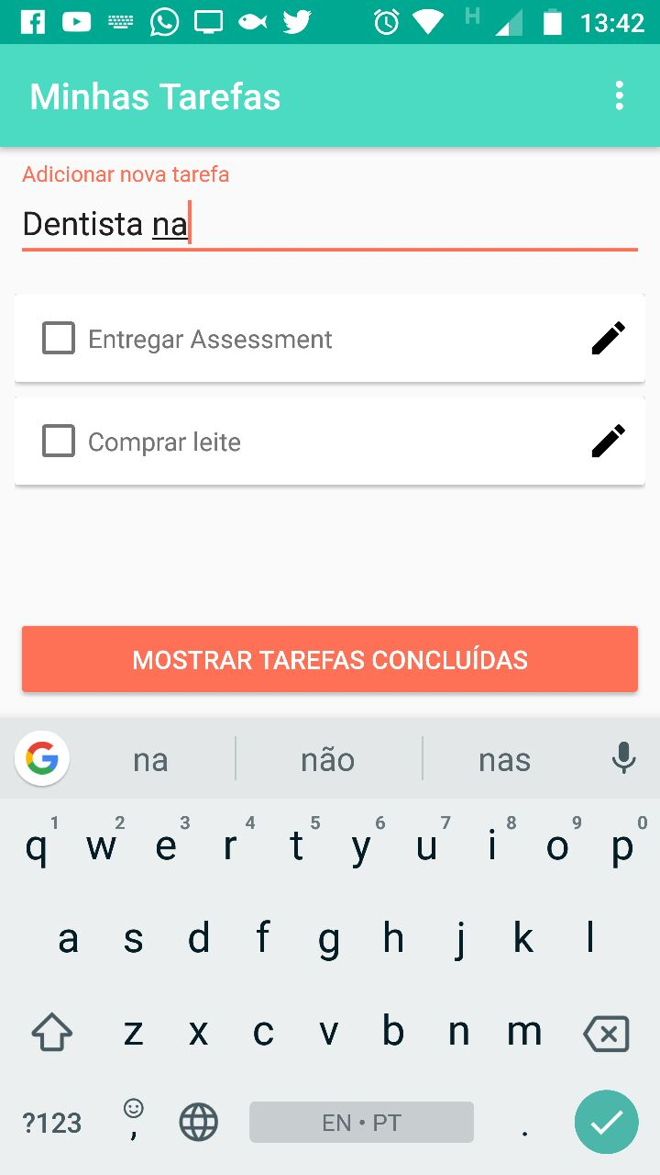
Nova Tarefa
Inserção rápida de nova tarefas, com possibilidade de edição posterior, basta digitar um título e pronto.

Slide 18
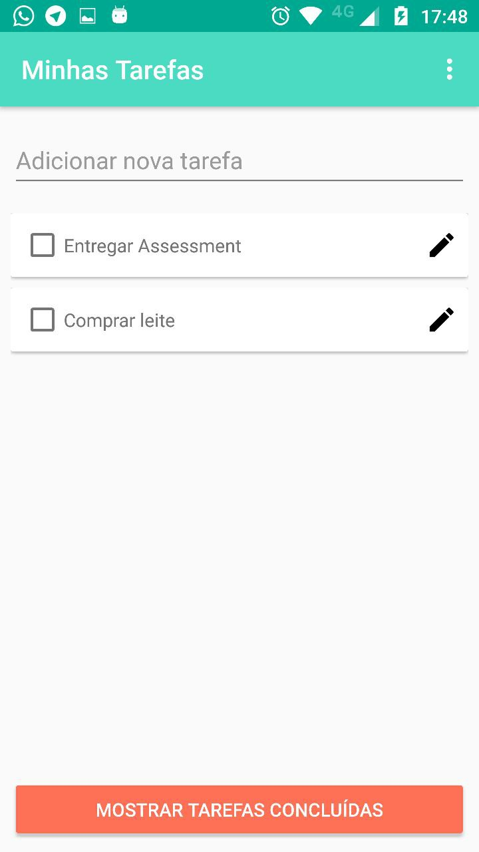
RestaurarTarefa
Inserção rápida de nova tarefas, com possibilidade de edição posterior, basta digitar um título e pronto.

Slide 19
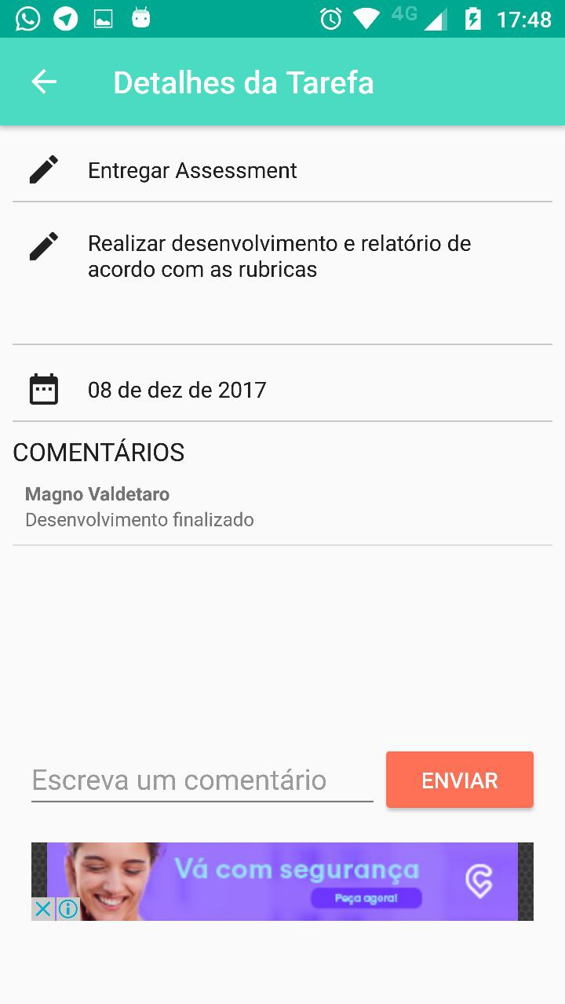
Editar Tarefa
Acrescente mais detalhes a tarefa, como: descrição e data. Edite tudo quando desejar.

Slide 20
Comentários
Faça comentários e crie um histórico sobre um tarefa.

Slide 21
Utilizando o App

Slide 22
Obrigado!

Slide 23
Créditos
Desenvolvido por Magno Valdetaro
Orientado por Prof. Paulo Marinho

